Slide 1

Je compose pour vous avec ma douce et fidèle amie
Les dents de la mer sont de retour... pour une surprenante séance photo
par Lande

Slide 2
Je compose pour vous avec ma douce et fidèle amie
Au large des îles Hawaï, Deep Blue, requin blanc femelle connu pour sa taille extraordinaire, a permis à un groupe de chercheurs de nager à ses côtés et même de la prendre des photos.
Vu pour la dernière fois au large du Mexique il y a dix ans, le plus grand requin blanc jamais observé baptisé Deep Blue a fait sa réapparition pour poser pour le photographe Juan Oliphant qui a posté des images de cette rencontre sur son compte Instagram:

Slide 3
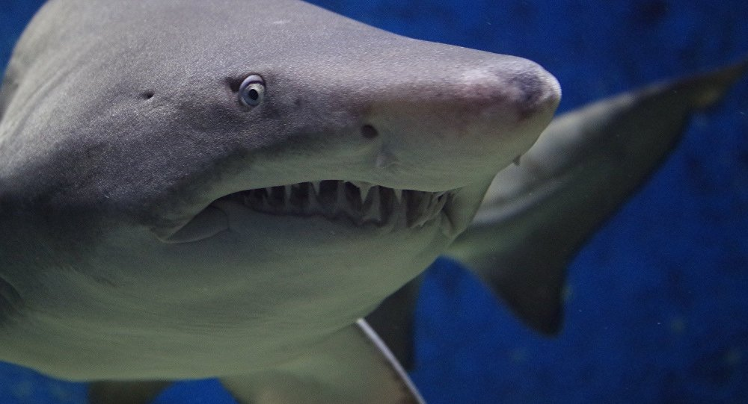
Je compose pour vous avec ma douce et fidèle amie

Slide 4
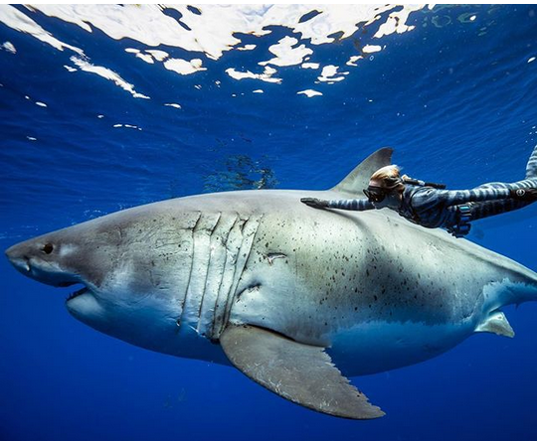
Je compose pour vous avec ma douce et fidèle amie

Slide 5
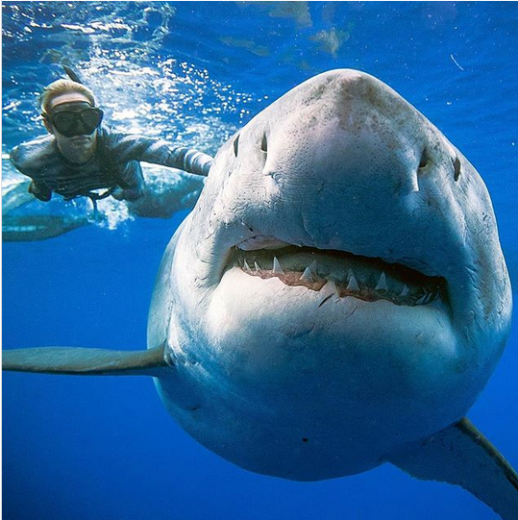
Je compose pour vous avec ma douce et fidèle amie

Slide 6
Je compose pour vous avec ma douce et fidèle amie
Le prédateur, qui aurait une cinquantaine d'années, pèse 2,5 tonnes et mesure près de 6 mètres, a été aperçu par les plongeurs Mark Mohler et Kimberly Jeffries près des îles Hawaï en train de dévorer les restes d'un grand cachalot mort. Par la suite, le photographe et la biologiste marin Ocean Ramsey ont rejoint les plongeurs dans leur évolution aux côtés de l'énorme animal:«J'espère que ces images aideront les gens à remettre en question leur perceptions à comprendre la beauté et l'importance des requins. J'espère qu'elles inspireront de la compassion dont nous avons besoin dans nos rapports avec la nature et les requins», a écrit Juan Oliphant sur sa page Instagram.

Slide 7
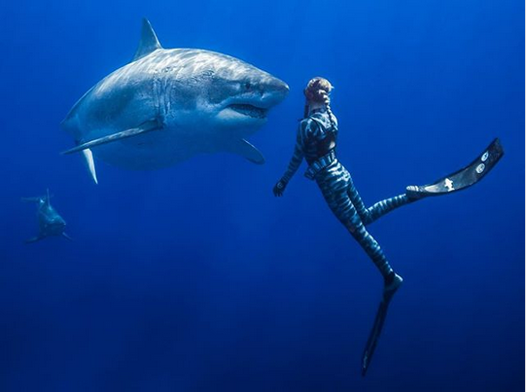
Je compose pour vous avec ma douce et fidèle amie

Slide 8
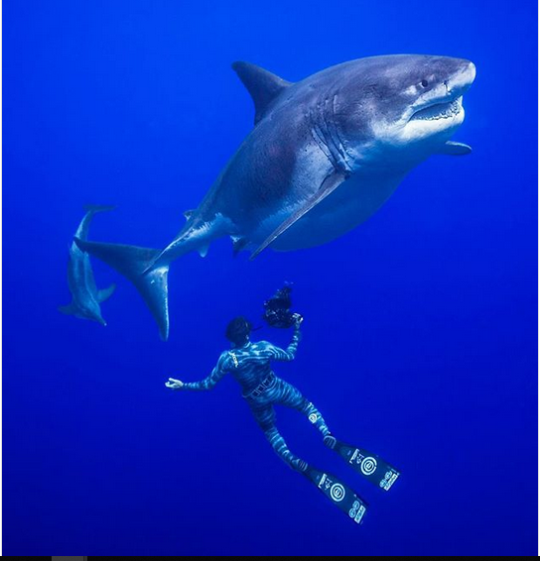
Je compose pour vous avec ma douce et fidèle amie

Slide 9
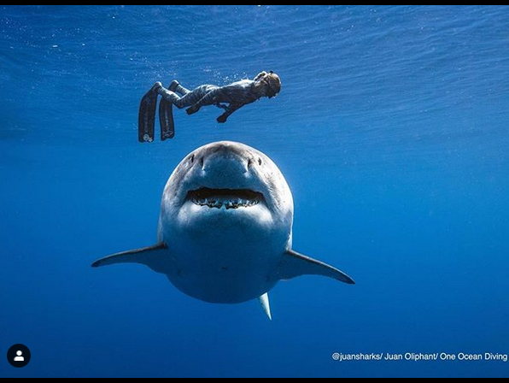
Je compose pour vous avec ma douce et fidèle amie

Slide 10
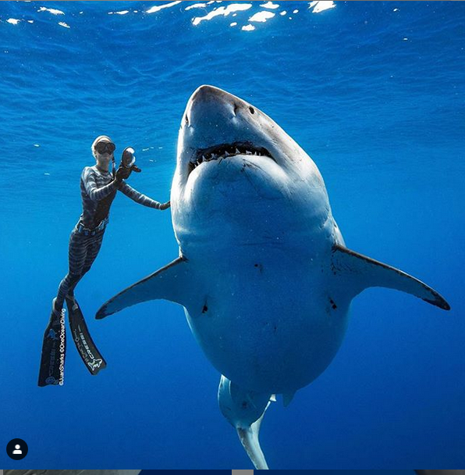
Je compose pour vous avec ma douce et fidèle amie

Slide 11
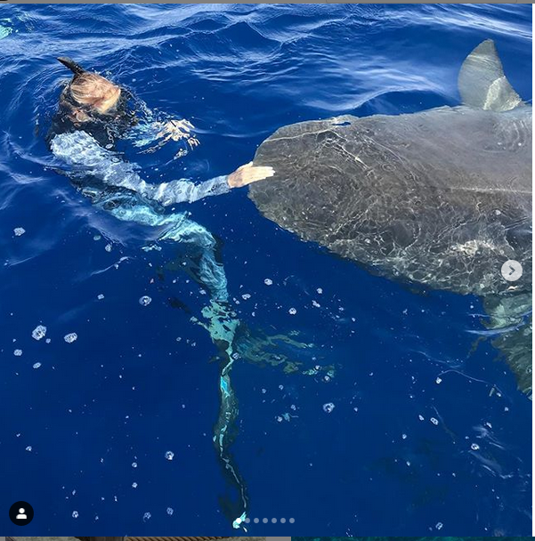
Je compose pour vous avec ma douce et fidèle amie

Slide 12
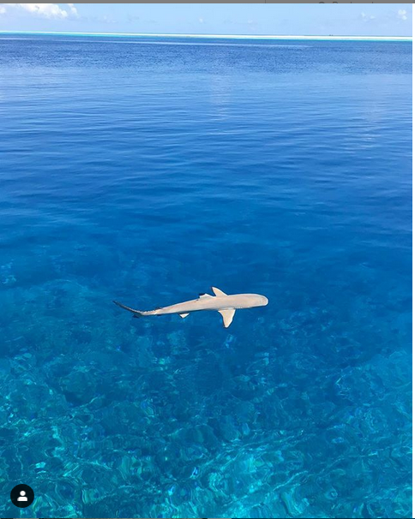
Je compose pour vous avec ma douce et fidèle amie

Slide 13
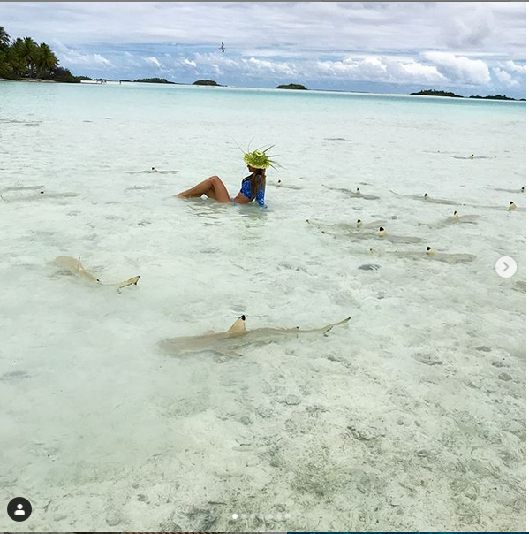
Je compose pour vous avec ma douce et fidèle amie

Slide 14
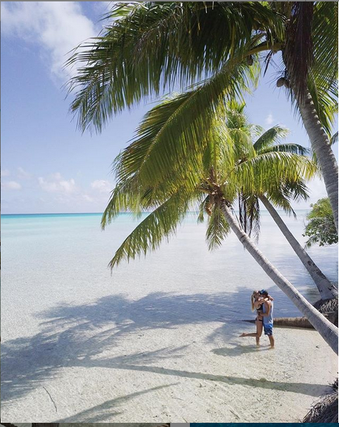
Je compose pour vous avec ma douce et fidèle amie

Slide 15
Je compose pour vous avec ma douce et fidèle amie
C’était
Les dents de la mer sont de retour... pour une surprenante séance photo
par Lande

